Slide 1
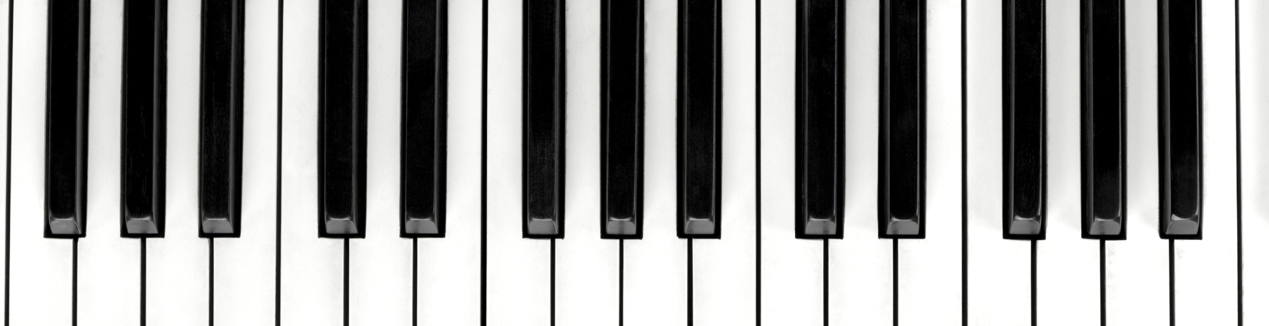
פרויקט גמר – i-Score
מגיש: אופיר אביטבול
מנחה: ד"ר יובל קוכמן

Slide 2
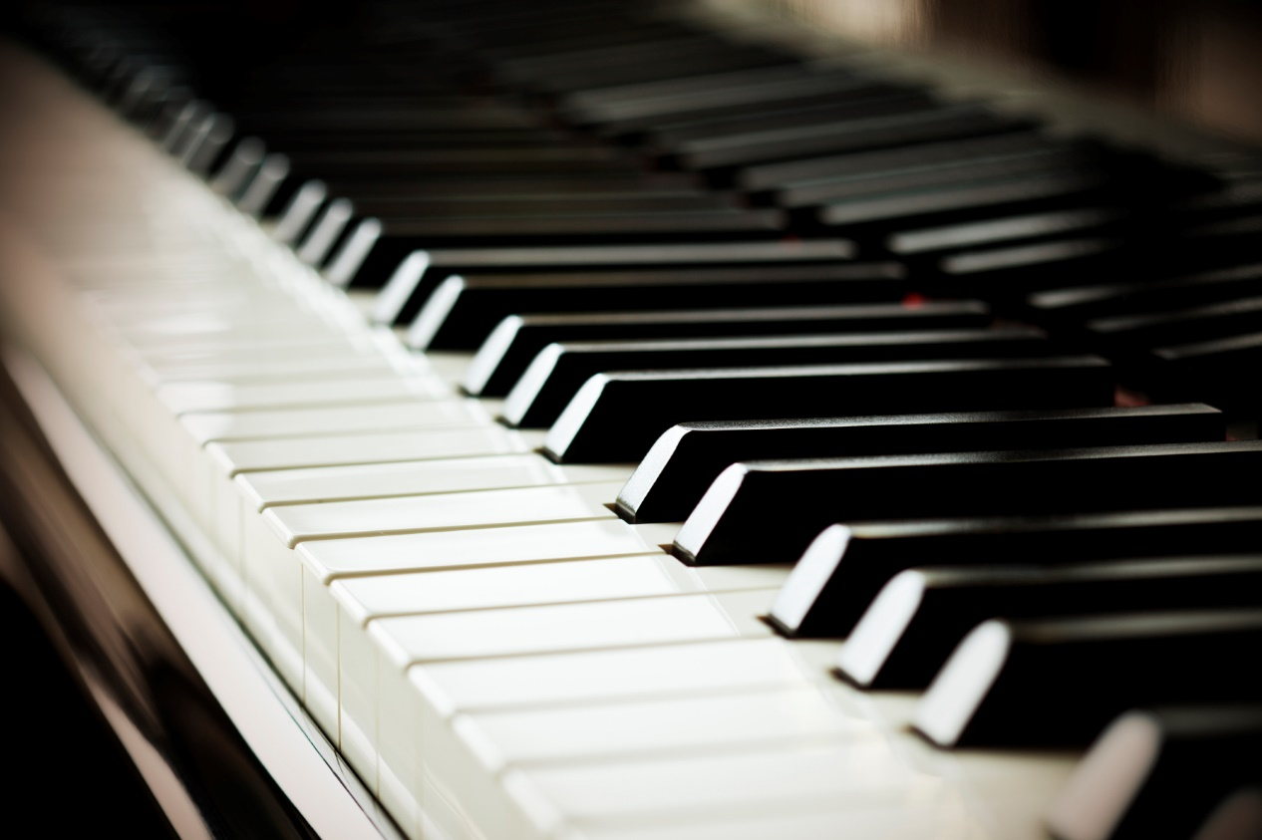
לימוד נגינה בפסנתר
דרכי למידה
לימוד בעזרת מורה
פגישות קבועות עם מורה
תרגול במחברת תווים
למידה עצמית
לימוד התווים עצמאית
תרגול במחברת תווים

Slide 3
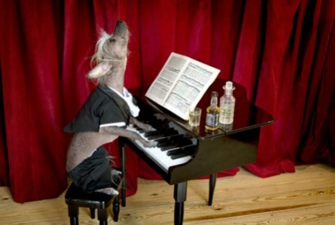
תרגול במחברת תווים
בעיה מרכזית:
חוסר משוב
הנגן לא מודע לשגיאות
קצב נכון?
תווים נכונים?
אורך נכון של כל תו?

Slide 4
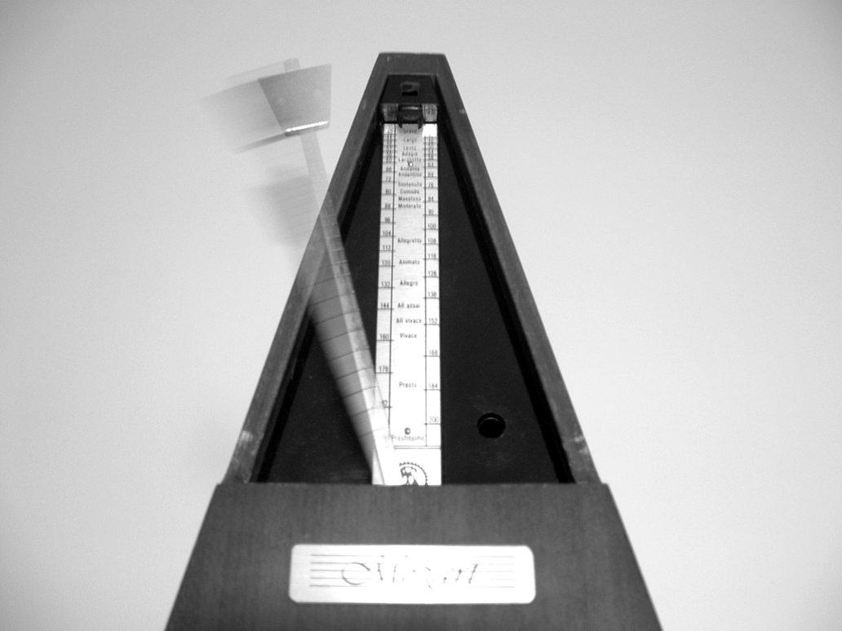
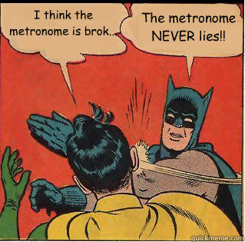
פתרונות
מטרונום
משמיע נקישות בתדר קבוע
עוזר לשמור על קצב
בלתי תלוי בתווים
דורש מיומנות מסוימת

Slide 5

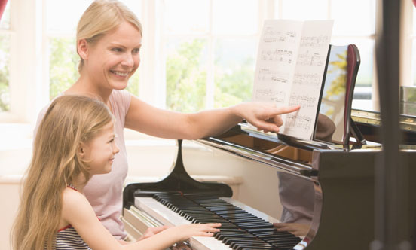
פתרונות
פתרון אידאלי
מורה בעת התרגול
קבלת פידבק בזמן אמת בעת התרגול.
לא ריאלי.
פתרון אידאלי 2.0
קבלת פידבק בזמן אמת בצורה אחרת.
מה אם מחברת התווים יכלה לדבר?

Slide 6
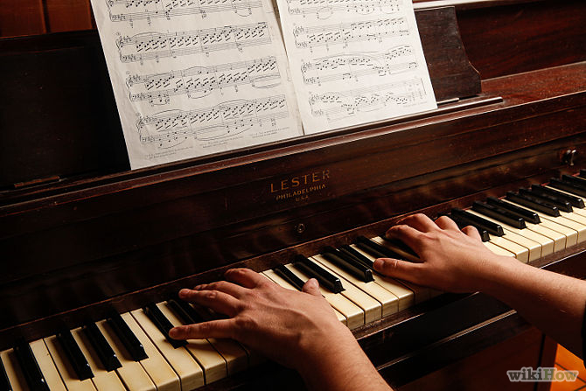
מחברת תווים מדברת
You suck!
קבלת פידבק בזמן אמת:
ניגון בקצב מתאים
ניגון התו הנכון
ניגון התו באורך הרצוי
מעבר בין תווים
Too quick!
Wrong note!
Perfect!

Slide 7
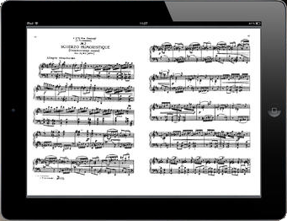
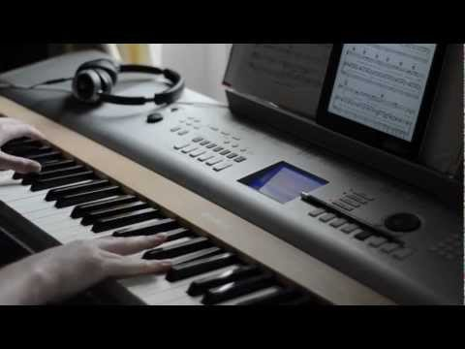
הפתרון המוצע
אפליקציה לטאבלט- מחברת תווים חכמה
דימוי ויזואלי של מחברת תווים
עיבוד אותות בזמן אמת:
אימות התו ואורכו
מיקום האות על ציר הזמן
השהייה בין האותות

Slide 8

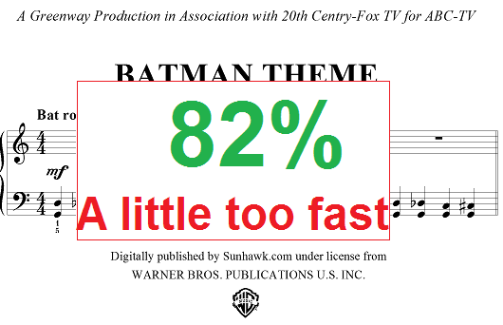
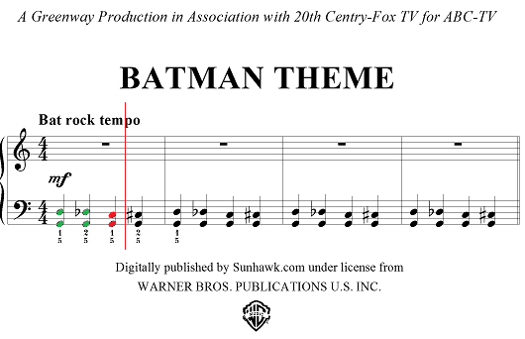
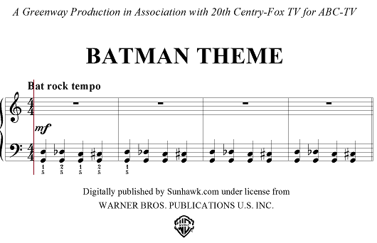
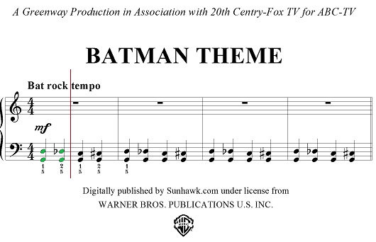
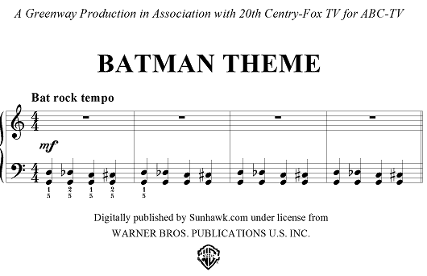
מודל ראשון
ייצוג ויזואלי של מחברת תווים
מתן משוב למשתמש:
בזמן אמת
משוב ספציפי, בצורה ויזואלית.
בסיום הניגון
משוב כללי (קצב, אורך תו וכו').

Slide 9
מודל שני
דירוג רמת קושי של קטעי מוזיקה.
דירוג יכולות הנגן.
המלצות אינדיבידואליות לקטעי מוזיקה.

Slide 10
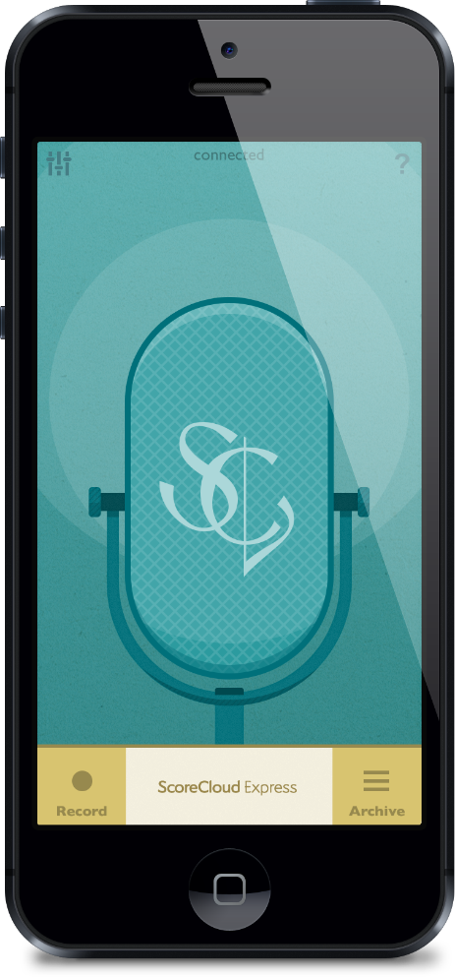
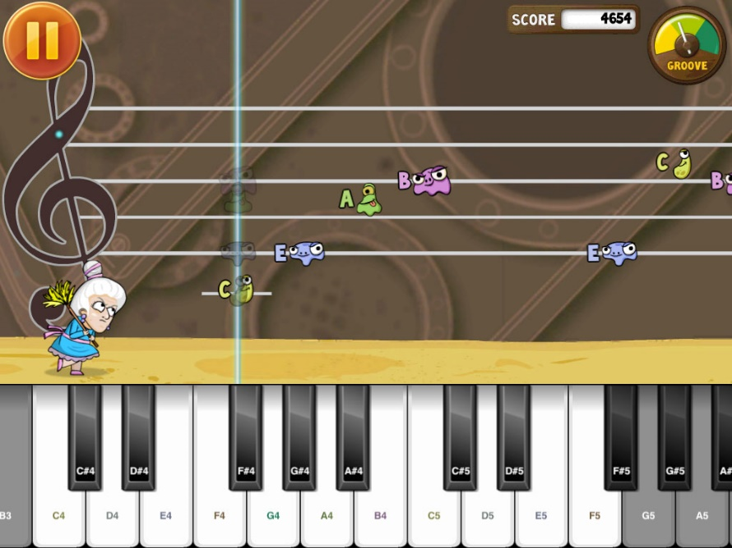
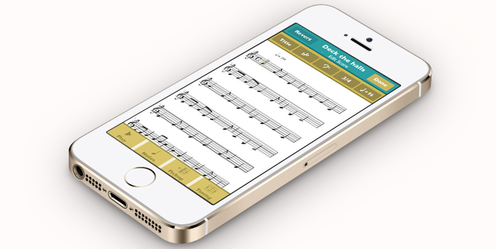
פתרונות קיימים
אפליקציות זיהוי תווים
Reflowapp, Scorecloud, Notionmusic
"מקשיבה" לנגן, מייצרת מחברת תווים מתאימה
אפליקציות לימוד פסנתר
שימוש בפסנתר וירטואלי
עיבוד אותות- joy tunes

Slide 11
הערכת תוצאות
ביצועים בזמן אמת
זיהוי תווים, אורכם ומיקומם בציר הזמן.
השוואת אינפוט הנגן לספרייה קיימת.
מתן משוב מיידי.
מתן משוב כללי לגבי אופן הניגון

Slide 12

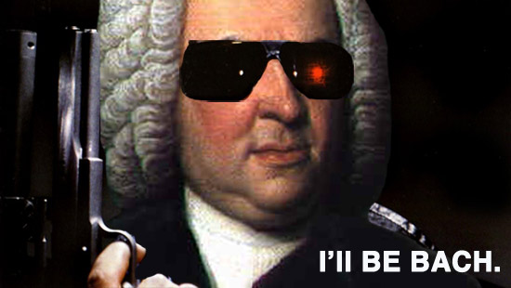
שאלות?

